Slide 1

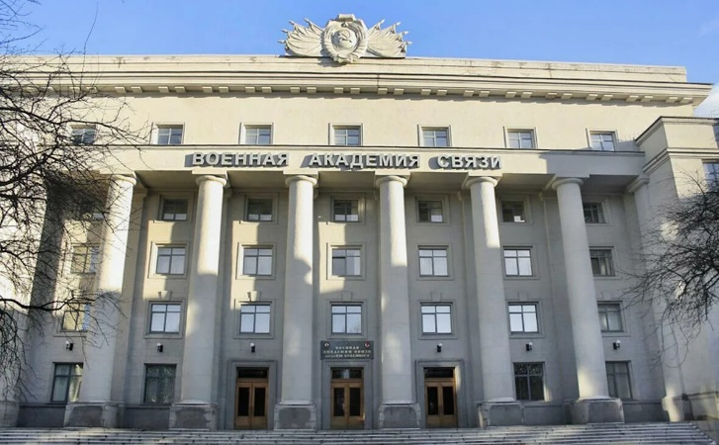

Военная академия связи имени С. М. Будённого
1
Специальности (ВО):
- Инфокоммуникационные технологии и системы специальной связи
- Применение и эксплуатация автоматизированных систем
специального назначения
- Управление воинскими частями и соединениями
- Управление боевым обеспечением войск (сил)
- Управление техническим обеспечением войск (сил)
Специальности (СПО):
- Инфокоммуникационные сети и системы связи
- Системы радиосвязи, мобильной связи и телерадиовещания
№ п/п | Специальность подготовки в соответствии с федеральным государственным образовательным стандартом высшего образования |  | Наименование общеобразовательного предмета и установленное значение минимального количества баллов единого государственного экзамена
 | Код | Наименование | Русский язык | Математика профильного уровня | Физика* | Информатика*
1 | 09.05.01 | Применение и эксплуатация автоматизированных систем специального назначения | 36 | 27 | 36 | 40
2 | 11.05.04 | Инфокоммуникационные технологии и системы специальной связи | 36 | 27 | 36 | 40
Задания -
Подано заявлений -
Отобрано -
Направлено ЛД -
Поступило -
Notes:
1

Slide 2
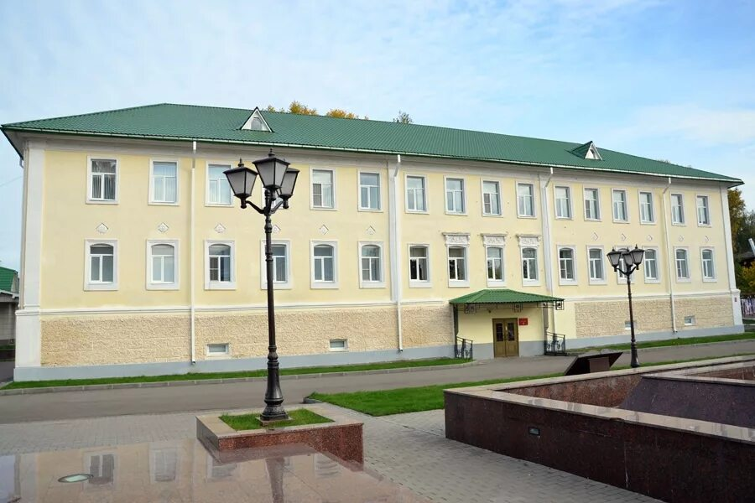
Военная академия радиационной, химической и биологической защиты имени Маршала Советского Союза С. К. Тимошенко
2
Специальности (ВО):
- Радиационная, химическая и биологическая защита
- Технологии веществ и материалов в вооружении и военной технике
Специальности (СПО):
- Экологическая безопасность природных комплексов
№ п/п | Специальность подготовки в соответствии с ФГОС ВО |  | Наименование общеобразовательного предмета и предлагаемое значение минимального количества баллов
 | Код | Наименование | Русский язык | Химия | Математика (профильный уровень)* | Физика* | Информатика* | Биология*
1 | 17.05.04 | Технологии веществ и материалов в вооружении и военной технике | 36 | 36 | 27* | 36* | 40*
2 | 56.05.02 | Радиационная, химическая и биологическая защита | 36 | 36 | 27 | 36 | 40 | 36
Задания -
Подано заявлений -
Отобрано -
Направлено ЛД -
Поступило -
Notes:
2

Slide 3
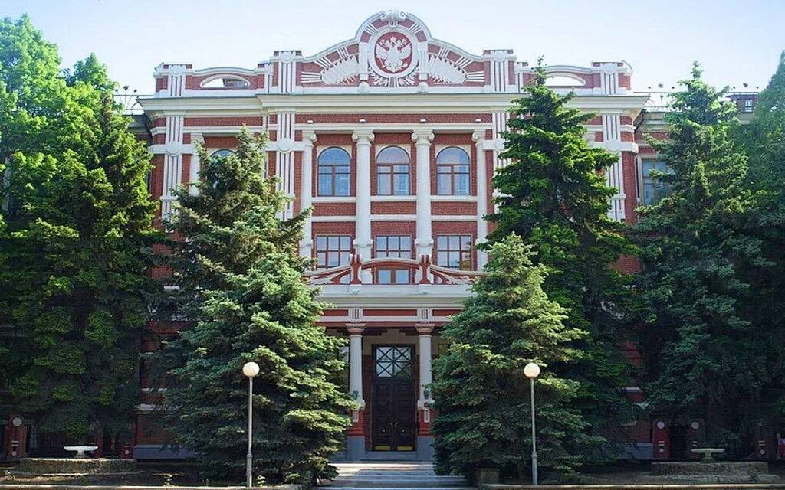
Краснодарское высшее военное училище имени генерала армии С. М. Штеменко
3
Специальности (ВО):
- управление информационной безопасностью органов управления
систем и комплексов военного назначения
- защита информации на объектах информатизации военного назначения
- информационная безопасность автоматизированных систем*
Специальности (СПО):
- информационные системы и программирование
- обеспечение информационной безопасности автоматизированных систем
Код специальности | Наименование специальности | Наименование общеобразовательных предметов и дополнительных вступительных испытаний | Минимальное количество баллов
56.05.06 | Защита информации на объектах информатизации военного назначения | Русский язык | 45
 |  | Математика профильного уровня | 39
 |  | Физика / Информатика* | 39 / 40
 |  | Дополнительное вступительное испытание профессиональной направленности | 60
Задания
Подано заявлений
Отобрано
Направлено ЛЧ
Поступило
Notes:
3

Slide 4
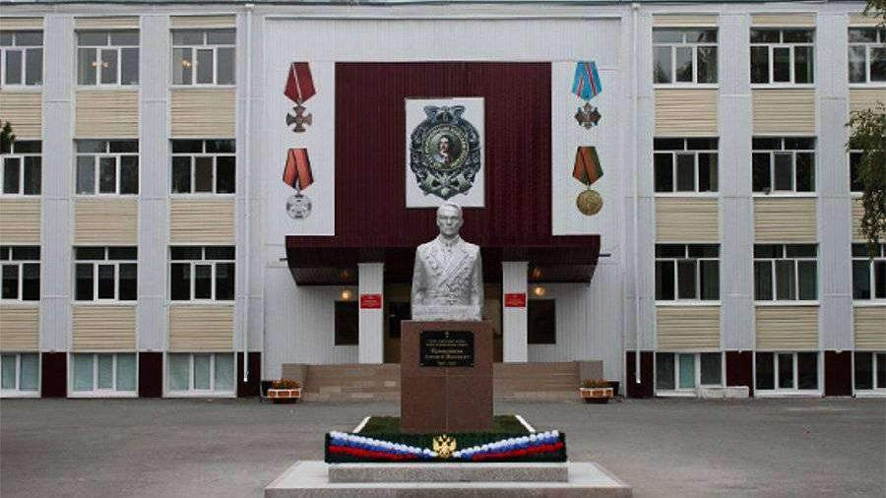
Тюменское высшее военно-инженерное командное училище имени маршала инженерных войск А. И. Прошлякова
4
Специальности (ВО):
- специальные радиотехнические системы
- тепло и электрообеспечение специальных технических систем и объектов
- транспортные средства специального назначения
- Строительство и эксплуатация зданий и сооружений военного и специального назначения
Специальности (СПО):
- Электроснабжение (по отраслям)
- Специальные машины и устройства
№ п/п | Специальность подготовки в соответствии с федеральным государственным образовательным стандартом высшего образования |  | Наименование общеобразовательного предмета и установленное значение минимального количества баллов единого государственного экзамена
 | Код | Наименование | Русский язык | Математика профильного уровня | Физика
1 | 11.05.02 | Специальные радиотехнические системы | 36 | 32 | 41
2 | 13.05.01 | Тепло- и электрообеспечение специальных технических систем и объектов | 36 | 27 | 36
3 | 23.05.02 | Транспортные средства специального назначения | 36 | 27 | 36
4 | 56.05.07 | Строительство и эксплуатация зданий и сооружений военного и специального назначения | 36 | 32 | 41
Задания -
Подано заявлений -
Отобрано -
Направлено ЛД -
Поступило -
Notes:
4

Slide 5
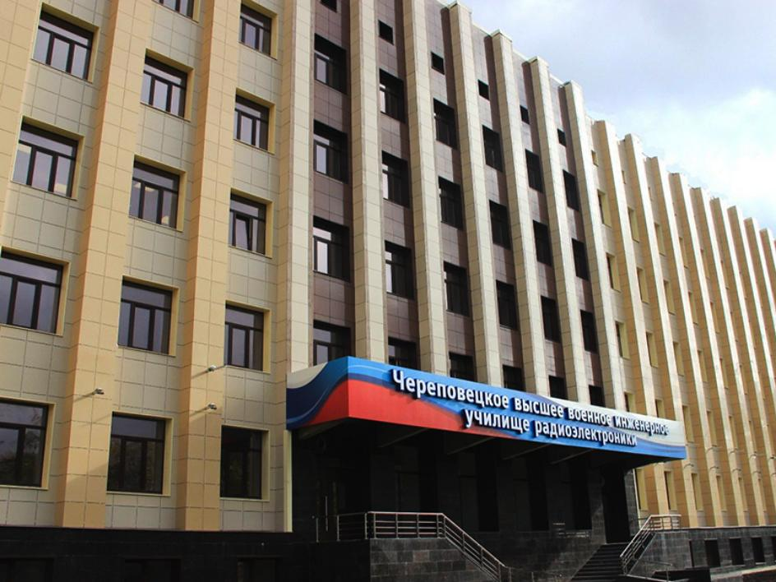
Военный университет радиоэлектроники
5
Специальности (ВО):
Применение и эксплуатация автоматизированных систем специального назначения
Информационная безопасность автоматизированных систем
Специальные радиотехнические системы
Специальные организационно-технические системы
Управление боевым обеспечением войск (сил)
Управление техническим обеспечением войск (сил)
Военные науки
Специальности (СПО):
Компьютерные системы и комплексы
Монтаж, техническое обслуживание и ремонт электронных приборов и устройств
№ п/п | Специальность подготовки в соответствии с федеральным государственным стандартом высшего образования |  | Наименование общеобразовательного предмета и установленное значение минимального количества баллов единого государственного экзамена
 | Код | Наименование | Русский язык | Математика профильного уровня | Физика | Информатика и информационно-коммуникационные технологии | Обществознание
1 | 09.05.01 | Применение и эксплуатация автоматизированных систем специального назначения | 40 | 40 | на выбор |  | -
 |  |  |  |  | 36 | 44
2 | 10.05.03 | Информационная безопасность автоматизированных систем | 40 | 40 | 40 | 44 | -
3 | 11.05.02 | Специальные радиотехнические системы | 36 | 27 | 36 | 40 | -
4 | 11.05.04 | Инфокоммуникационные технологии и системы специальной связи | 36 | 27 | 36 | 40 | -
5 | 27.05.01 | Специальные организационно-технические системы | 44 | 30 | 36 | 44 | -
6 | 56.05.04 | Управление персоналом (Вооруженные Силы Российской Федерации, другие войска, воинские формирования и приравненные к ним органы Российской Федерации) | 36 | 27 | - | на выбор
 |  |  |  |  |  | 40 | 42
Задания -
Подано заявлений -
Отобрано -
Направлено ЛД -
Поступило -
Notes:
5

Slide 6

Военный университет Министерства обороны Российской Федерации
6
Специальности (ВО):
Психология служебной деятельности
Экономическая безопасность
Правовое обеспечение национальной безопасности
Педагогика и психология девиантного поведения
Перевод и переводоведение
Дирижирование военным духовым оркестром
Военная журналистика
Военно-политическая работа
Специальности (СПО):
Компьютерные системы и комплексы
Монтаж, техническое обслуживание и ремонт электронных приборов и устройств
Особые условия поступления - плавание
Задания -
Подано заявлений -
Отобрано -
Направлено ЛД -
Поступило -
Notes:
6

Slide 7
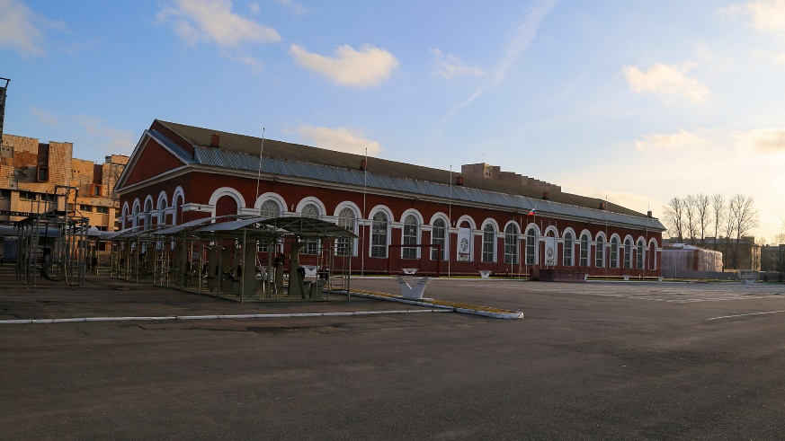
Военный институт физической культуры
7
Специальности (ВО):
Служебно-прикладная физическая подготовка
Образовательные и педагогические науки
Специальности (СПО):
Физическая культура
Особые условия поступления - плавание
Специальность подготовки в соответствии с Федеральным государственным образовательным стандартом высшего образования |  | Наименование общеобразовательного предмета и установленное значение минимального количества баллов ЕГЭ
Код | Наименование | Русский язык | Биология
56.05.03 | Служебно-прикладная физическая подготовка | 36 | 36
Задания -
Подано заявлений -
Отобрано -
Направлено ЛД -
Поступило -
Notes:
7

Slide 8
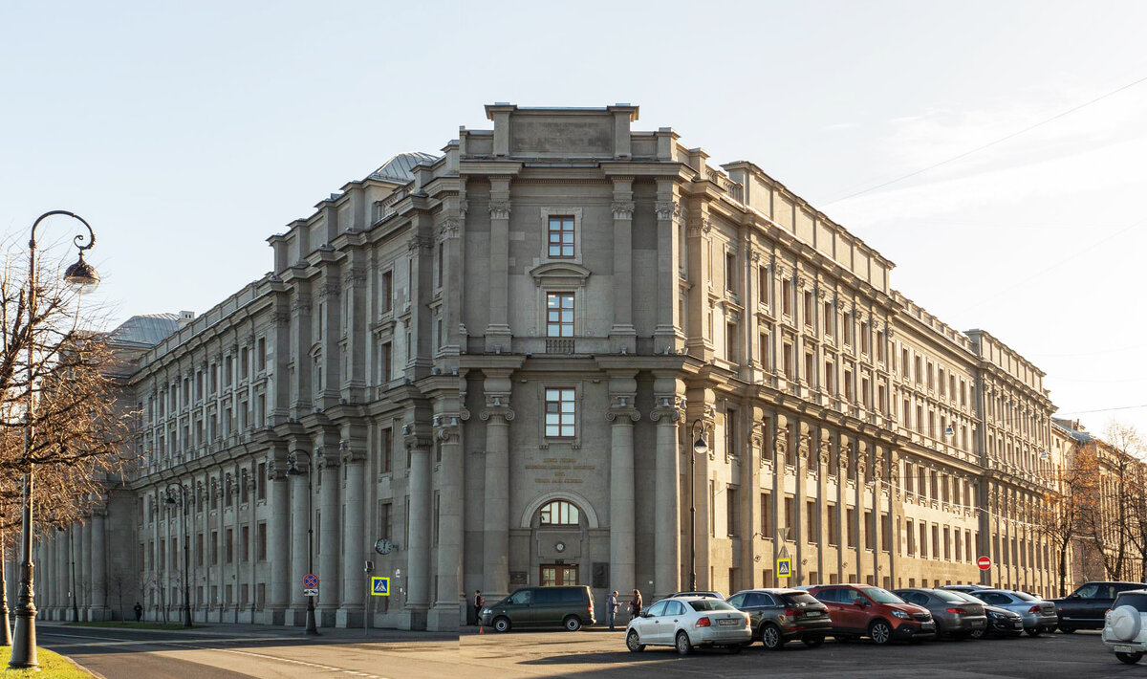
Военная академия материально-технического обеспечения имени А. В. Хрулёва
8
Специальности (ВО):
Строительство, эксплуатация, восстановление и
техническое прикрытие автомобильных дорог, мостов и тоннелей
Тыловое обеспечение
Наземные транспортно-технологические средства
Эксплуатация железных дорог
Системы обеспечения движения поездов
Строительство железных дорог, мостов и транспортных тоннелей
Строительство уникальных зданий и сооружений
Пожарная безопасность
Тепло- и электрообеспечение специальных технических систем и объектов
Тыловое обеспечение
Наземные транспортно-технологические средства
Управление воинскими частями и соединениями
Управление техническим обеспечением войск (сил)
Управление тыловым обеспечением войск (сил)
Специальности (СПО):
Организация перевозок и управление на транспорте (по видам)
Техническая эксплуатация подъемно-транспортных, строительных, дорожных машин и оборудования (по отраслям)
Водоснабжение и водоотведение
Пожарная безопасность
Задания -
Подано заявлений -
Отобрано -
Направлено ЛД -
Поступило -
Notes:
8

Slide 9
Военная академия материально-технического обеспечения имени А. В. Хрулёва ФИЛИАЛ, Г. ПЕНЗА
9
Специальности (ВО):
Стрелково-пушечное, артиллерийское и ракетное оружие
Военные науки
Специальности (СПО):
Техническое обслуживание и ремонт радиоэлектронной техники (по отраслям)
Специальные машины и устройства
Задания -
Подано заявлений -
Отобрано -
Направлено ЛД -
Поступило -
Notes:
9

Slide 10
Военная академия материально-технического обеспечения имени А. В. Хрулёва ФИЛИАЛ, Г. ОМСК
10
Специальности (ВО):
Транспортные средства специального назначения
Военные науки
Специальности (СПО):
Техническое обслуживание и ремонт автомобильного транспорта
Задания -
Подано заявлений -
Отобрано -
Направлено ЛД -
Поступило -
Notes:
10

Slide 11
Военная академия материально-технического обеспечения имени А. В. Хрулёва ФИЛИАЛ, Г. ВОЛЬСК
11
Специальности (ВО):
Тыловое обеспечение
Военные науки
Специальности (СПО):
Операционная деятельность в логистике
Задания -
Подано заявлений -
Отобрано -
Направлено ЛД -
Поступило -
Notes:
11

Slide 12
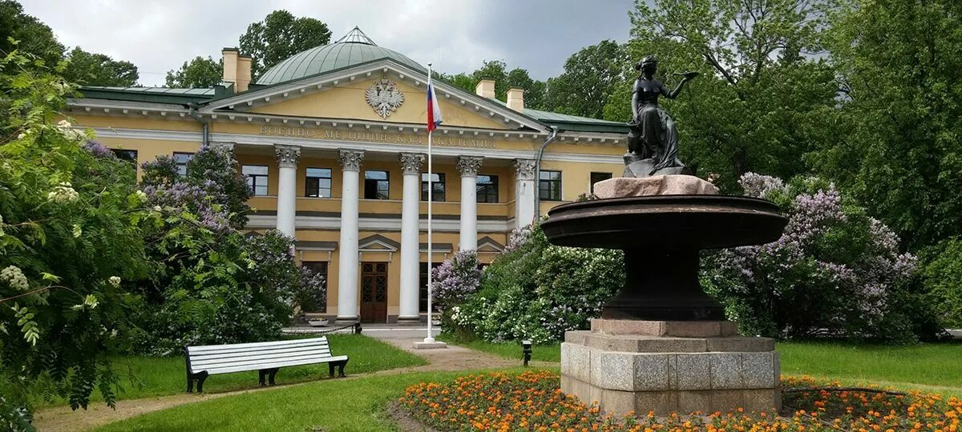
Военно-медицинская академия имени С. М. Кирова
12
Специальности (ВО):
Лечебное дело
Медико-профилактическое дело
Стоматология
Фармация
Управление медицинским обеспечением войск (сил)
Акушерство и гинекология
Анестезиология-реаниматология
Клиническая лабораторная диагностика
Патологическая анатомия
Рентгенология
Судебно-медицинская экспертиза
Педиатрия
Психиатрия
Авиационная и космическая медицина
Водолазная медицина
Гастроэнтерология
Гематология
Дерматовенерология
Инфекционные болезни
Кардиология
Неврология
Нефрология
Пульмонология
Терапия
Физиотерапия
Эндокринология
Нейрохирургия
Онкология
Оториноларингология
Офтальмология
Рентгенэн-доваскулярные диагностика и лечение
Сердечно-сосудистая хирургия
Специальности (СПО):
Лечебное дело
Сестринское дело
Торакальная хирургия
Хирургия
Урология
Челюстно-лицевая хирургия
Организация здравоохранения и общественное здоровье
Стоматология общей практики
Стоматология терапевтическая
Стоматология
хирургическая
Стоматология ортопедическая
Ортодонтия
Общая гигиена
Эпидемиология
Управление и экономика фармации
Фундаментальная медицина
Клиническая медицина
Медико-профилактическое дело
Фармация
Фундаментальная медицина
Клиническая медицина
Медико-профилактическое дело
Фармация
Военные науки
№ п/п | Специальность подготовки в соответствии с федеральным государственным образовательным стандартом высшего образования |  | Наименование общеобразовательного предмета и установленное значение минимального количества баллов единого государственного экзамена
 | Код | Наименование | Русский язык | Химия | Биология
1 | 31.05.01 | Лечебное дело | 50 | 40 | 40
2 | 31.05.03 | Стоматология | 50 | 40 | 40
3 | 32.05.01 | Медико-профилактическое дело | 50 | 39 | 39
4 | 33.05.01 | Фармация | 50 | 39 | 39
Задания -
Подано заявлений -
Отобрано -
Направлено ЛД -
Поступило -
Notes:
12

Slide 13
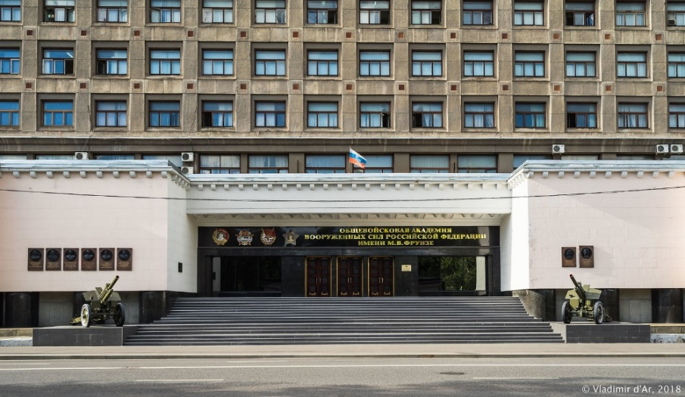
Военная академия воздушно-космической обороны имени Маршала Советского Союза Г. К. Жукова
13
Специальности (ВО):
Управление воинскими частями и соединениями
Управление боевым обеспечением войск (сил)
Управление техническим обеспечением войск (сил)
Специальности (СПО):
Набор не осуществляется
Задания -
Подано заявлений -
Отобрано -
Направлено ЛД -
Поступило -
Notes:
13

Slide 14
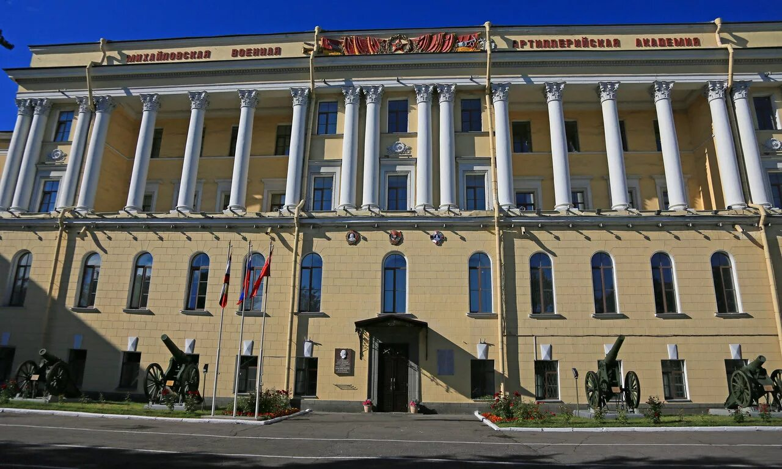
Михайловская военная артиллерийская академия
14
Специальности (ВО):
Применение и эксплуатация автоматизированных систем
специального назначения
Специальные радиотехнические системы
Специальные электромеханические системы
Управление воинскими частями и соединениями
Военные науки
Системный анализ, моделирование боевых действий и систем
военного назначения, компьютерные технологии в военном деле
Вооружение и военная техника. Комплексы и системы военного назначения
Эксплуатация и восстановление вооружения и военной техники, техническое обеспечение
Теория и эффективность стрельбы, управление огнем, обеспечение стрельбы
Военная электроника, аппаратура комплексов военного назначения
Специальности (СПО):
Информационные системы и программирование
Особые условия поступления - плавание
Задания -
Подано заявлений -
Отобрано -
Направлено ЛД -
Поступило -
Специальность подготовки в соответствии с Федеральным государственным образовательным стандартом высшего образования |  | Наименование общеобразовательного предмета и установленное значение минимального количества баллов ЕГЭ
Код | Наименование | Русский язык | Математика профильного уровня | Физика
09.05.01 | Применение и эксплуатация автоматизированных систем специального назначения | 36 | 27 | 36
11.05.02 | Специальные радиотехнические системы | 36 | 27 | 36
13.05.02 | Специальные электромеханические системы | 36 | 27 | 36
Notes:
14

Slide 15
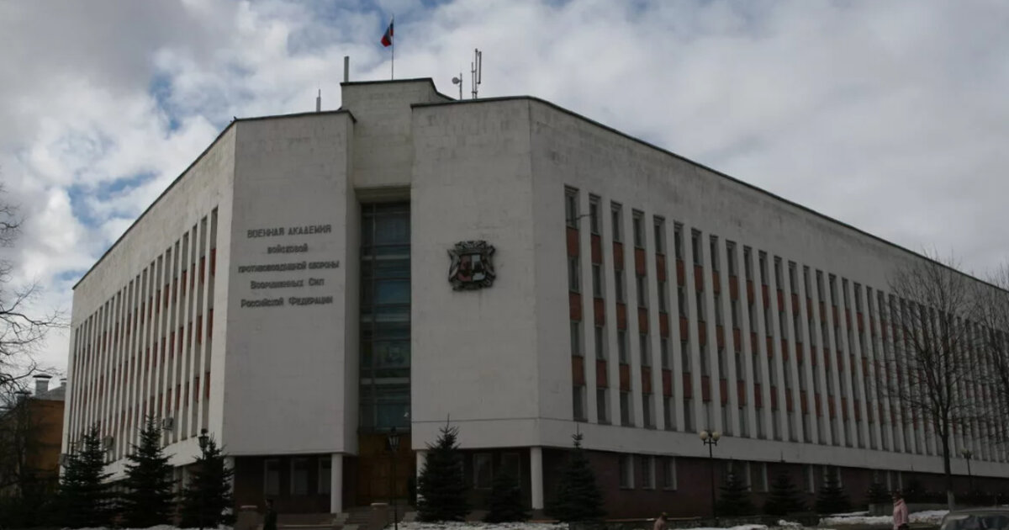
Военная академия войсковой противовоздушной обороны Вооружённых Сил Российской Федерации
15
Специальности (ВО):
Специальные радиотехнические системы
Применение и эксплуатация автоматизированных систем специального назначения
Управление воинскими частями и соединениями
Управление техническим обеспечением войск
Военные науки
Специальности (СПО):
Радиоаппаратостроение
ветствии с федеральным государственным образовательным стандартом высшего образования |  | Наименование общеобразовательного предмета и установленное значение минимального количества баллов единого государственного экзамена
Код | Наименование | Русский язык | Математика профильного уровня | Физика* | Информатика и информационно-коммуникационные технологии*
09.05.01 | Применение и эксплуатация автоматизированных систем специального назначения | 36 | 27 | 36 | 40
11.05.02 | Специальные радиотехнические системы | 36 | 27 | 36 | 40
Задания -
Подано заявлений -
Отобрано -
Направлено ЛД -
Поступило -
Notes:
15

Slide 16
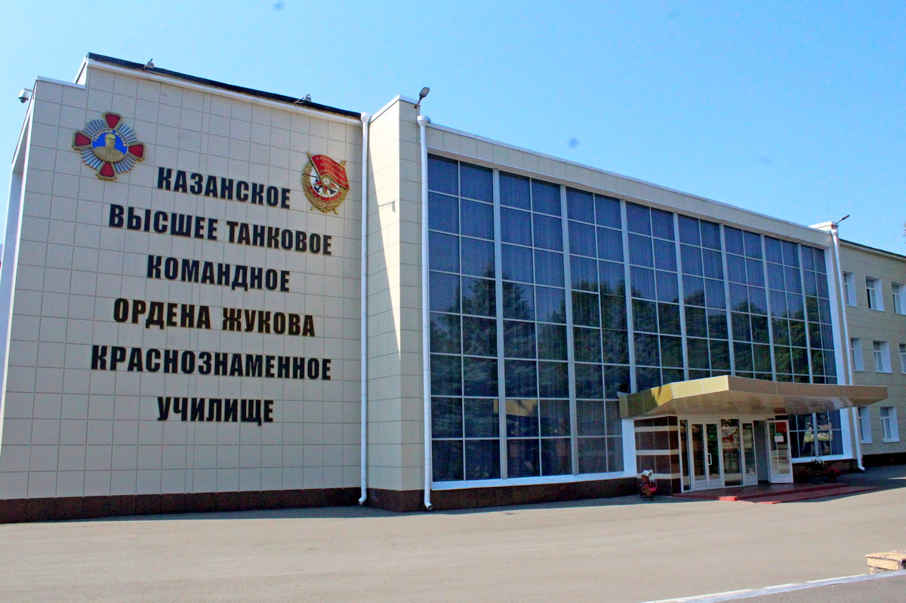
Казанское высшее танковое командное ордена Жукова Краснознамённое училище
16
Специальности (ВО):
Управление персоналом
Военно-политическая работа
Специальности (СПО):
Набор не осуществляется
№ п/п | Специальность подготовки в соответствии с федеральным государственным образовательным стандартом высшего образования |  | Наименование общеобразовательного предмета и установленное значения минимального количества баллов единого государственного экзамена
 | Код | Наименование | Русский язык | Математика профильного уровня | История | Обществознание
1 | 56.05.04 | Управление персоналом (Вооруженные Силы Российской Федерации, другие войска, воинские формирования и приравненные к ним органы Российской Федерации) | 40 | 27 |  | 42
2 | 56.05.08 | Военно-политическая работа | 40 |  | 35 | 42
Задания -
Подано заявлений -
Отобрано -
Направлено ЛД -
Поступило -
Notes:
16

Slide 17
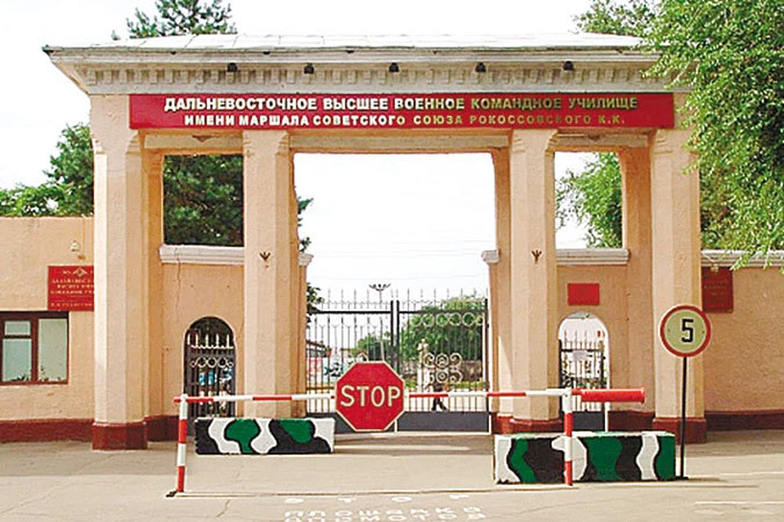
Дальневосточное высшее общевойсковое командное училище имени Маршала Советского Союза К. К. Рокоссовского
17
Специальности (ВО):
Управление персоналом
Специальности (СПО):
Техническое обслуживание и ремонт двигателей, систем и агрегатов автомобилей
Специальность подготовки в соответствии с Федеральным государственным образовательным стандартом высшего образования |  | Наименование общеобразовательного предмета и установленное значение минимального количества баллов ЕГЭ
Код | Наименование | Русский язык | Математика профильного уровня | Обществознание
56.05.04 | Управление персоналом (Вооруженные Силы Российской Федерации, другие войска, воинские формирования и приравненные к ним органы Российской Федерации) | 36 | 27 | 42
Задания -
Подано заявлений -
Отобрано -
Направлено ЛД -
Поступило -
Notes:
17

Slide 18
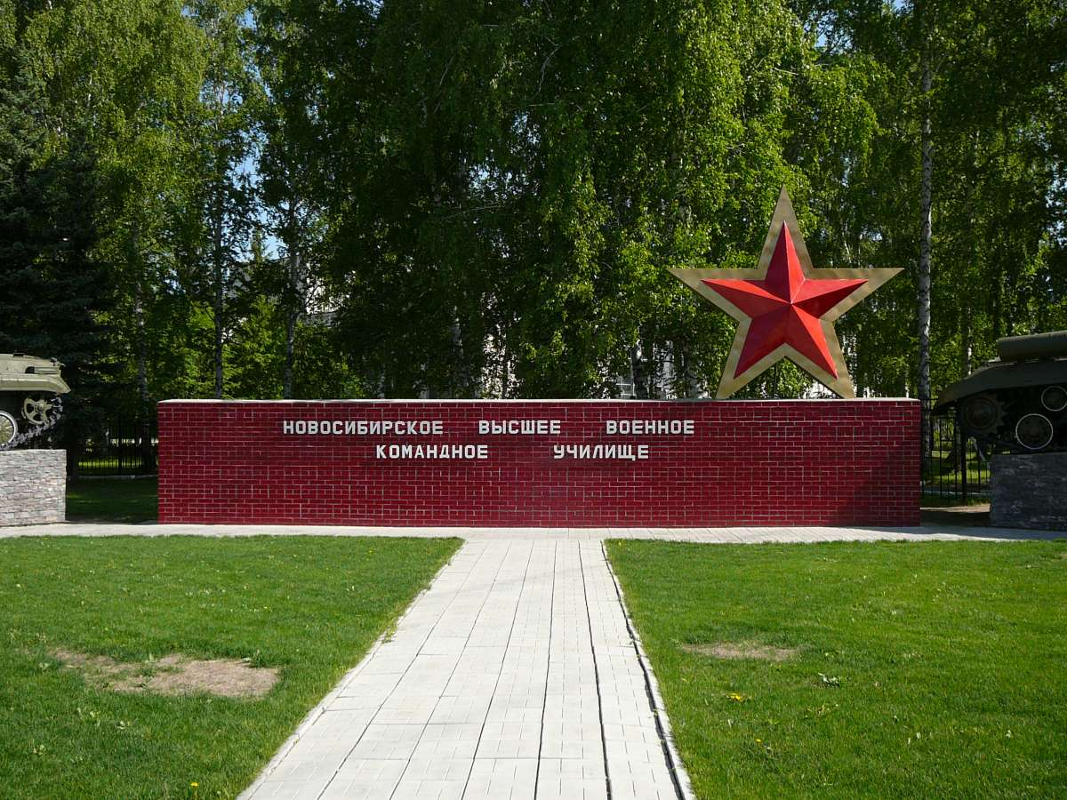
Новосибирское высшее военное командное ордена Жукова училище
18
Специальности (ВО):
Управление персоналом
Военно-политическая работа
Психология служебной деятельности
Педагогика и психология девиантного поведения
Специальности (СПО):
Набор не осуществляется
Особые условия поступления - плавание
Специальность подготовки в соответствии с Федеральным государственным образовательным стандартом высшего образования | Наименование общеобразовательного предмета и установленное значение минимального количества баллов ЕГЭ
Код | Наименование | Русский язык | Математика профильного уровня | История | Обществознание
56.05.04 | Управление персоналом (Вооруженные Силы Российской Федерации, другие войска, воинские формирования и приравненные к ним органы Российской Федерации) | 40 | 27 |  | 42
56.05.08 | Военно-политическая работа | 40 |  | 35 | 42
Задания -
Подано заявлений -
Отобрано -
Направлено ЛД -
Поступило -
Notes:
18

Slide 19
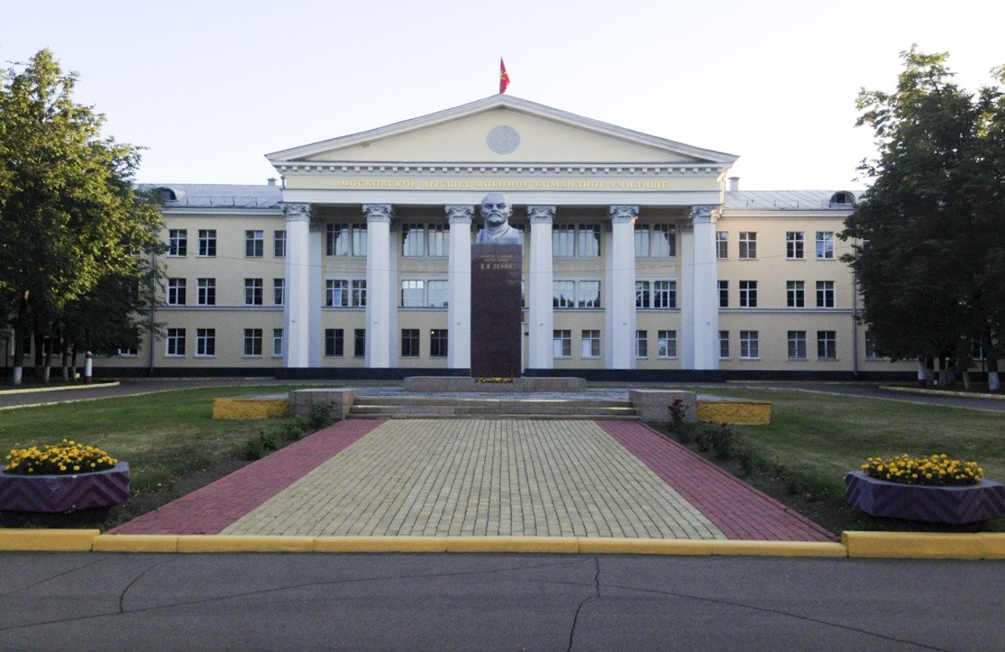
Московское высшее
общевойсковое командное училище
19
Специальности (ВО):
Управление персоналом
Специальности (СПО):
Набор не осуществляется
Особые условия поступления - плавание
№ п/п | Специальность подготовки в соответствии с федеральным государственным образовательным стандартом высшего образования |  | Наименование общеобразовательного предмета и установленное значение минимального количества баллов единого государственного экзамена
 | Код | Наименование | Русский язык | Математика профильного уровня | Физика | Химия | Информатика и информационно-коммуникационные технологии | Биология | История | География | Обществознание | Литература | Иностранный язык
Московское высшее общевойсковое командное училище
1 | 56.05.04 | Управление персоналом (Вооруженные Силы Российской Федерации, другие войска, воинские формирования и приравненные к ним органы Российской Федерации) | 36 | 27 |  |  | 36 |  |  | 37 | 42
Задания -
Подано заявлений -
Отобрано -
Направлено ЛД -
Поступило -
Notes:
19

Slide 20
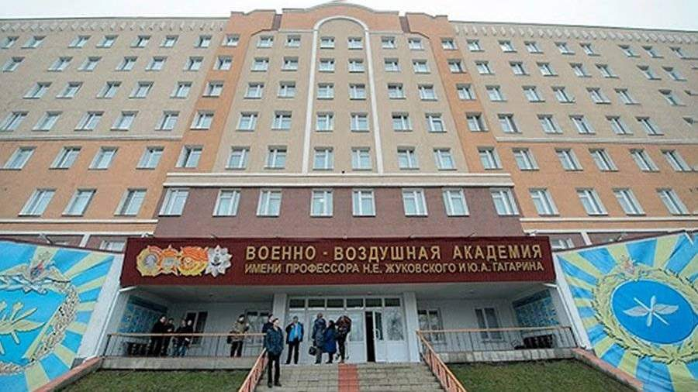
Военно-воздушная академия имени профессора Н. Е. Жуковского и Ю. А. Гагарина
20
№ п/п | Специальность подготовки в соответствии с ФГОС ВО |  | Наименование общеобразовательного предмета и предлагаемое значение минимального количества баллов
 | Код | Наименование | Русский язык | Математика профильного уровня | Физика | Химия | Информатика и ИКТ | Биология | История | География | Обществознание | Литература | Иностранный язык
1 | 2 | 3 | 4 | 5 | 6 | 7 | 8 | 9 | 10 | 11 | 12 | 13 | 14
ВУНЦ ВВС «ВВА» (г. Воронеж)
1 | 05.05.01 | Метеорология специального назначения | 36 | 27* | 36* |  | 40* |  |  | 37
2 | 08.05.02 | Строительство, эксплуатация, восстановление и техническое прикрытие автомобильных дорог, мостов и тоннелей | 36 | 27 | 36* |  | 40*
3 | 10.05.03 | Информационная безопасность ав­томатизированных систем | 36 | 27 | 36* |  | 40*
4 | 11.05.01 | Радиоэлектронные системы и ком­плексы | 36 | 27 | 36* |  | 40*
5 | 11.05.02 | Специальные радиотехнические системы | 36 | 27 | 36* |  | 40*
6 | 11.05.03 | Применение и эксплуатация средств и систем специального мониторинга | 36 | 27 | 36* |  | 40*
7 | 13.05.01 | Тепло- и электрообеспечение специальных технических систем и объектов | 36 | 27 | 36* |  | 40*
8 | 14.05.04 | Электроника и автоматика физиче­ских установок | 36 | 27 | 36* |  | 40*
9 | 15.05.02 | Робототехника военного и специального назначения | 36 | 27 | 36* |  | 40*
10 | 16.05.01 | Специальные системы жизнеобеспечения | 36 | 27 | 36* |  | 40*
11 | 23.05.02 | Транспортные средства специально­го назначения | 36 | 27 | 36* |  | 40*
12 | 24.05.05 | Интегрированные системы летатель­ных аппаратов | 36 | 27 | 36* |  | 40*
13 | 25.05.01 | Техническая эксплуатация и восста­новление боевых летательных аппара­тов и двигателей | 36 | 27 | 36* |  | 40*
14 | 25.05.02 | Техническая эксплуатация и восста­новление электросистем и пилотажно-навигационных комплексов боевых летательных аппаратов | 36 | 27 | 36* |  | 40*
15 | 25.05.03 | Техническая эксплуатация транс­портного радиооборудования | 36 | 27 | 36* |  | 40*
16 | 27.05.02 | Метрологическое обеспечение воо­ружения и военной техники | 36 | 27 | 36* |  | 40*
17 | 56.05.01 | Тыловое обеспечение | 36 | 27 |  |  | 40* |  |  | 37* | 42*
18 | 56.05.04 | Управление персоналом (ВС РФ, другие войска, воинские формирования и приравненные к ним органы РФ) | 36 | 27 |  |  | 40* |  |  | 37* | 42*
19 | 56.05.08 | Военно-политическая работа | 36 |  |  |  |  |  | 32 |  | 42
Специальности (ВО):
Управление воинскими частями и соединениями
Управление боевым обеспечением войск (сил)
Управление техническим обеспечением войск (сил)
Управление тыловым обеспечением войск (сил)
Метеорология специального назначения
Строительство, эксплуатация, восстановление и техническое прикрытие автомобильных дорог, мостов и тоннелей
Информационная безопасность автоматизированных систем
Радиоэлектронные системы и комплексы
Специальные радиотехнические системы
Применение и эксплуатация средств и систем специального мониторинга
Тепло- и электрообеспечение специальных технических систем и объектов
Электроника и автоматика физических установок
Робототехника военного и специального назначения
Специальные системы жизнеобеспечения
Транспортные средства специального назначения
Интегрированные системы летательных аппаратов
Техническая эксплуатация и восстановление боевых летательных аппаратов и двигателей
Техническая эксплуатация и восстановление электросистем и пилотажно-навигационных комплексов боевых летательных аппаратов
Техническая эксплуатация транспортного радиооборудования
Метрологическое обеспечение вооружения и военной техники
Тыловое обеспечение
Управление персоналом
Военно-политическая работа
Задания -
Подано заявлений -
Отобрано -
Направлено ЛД -
Поступило -
Специальности (СПО):
Набор не осуществляется
Notes:
20

Slide 21
Военно-воздушная академия имени профессора Н. Е. Жуковского и Ю. А. Гагарина Филиал ВУНЦ ВВС «ВВА» г. Сызрань
21
№ п/п | Специальность подготовки в соответствии с ФГОС ВО |  | Наименование общеобразовательного предмета и предлагаемое значение минимального количества баллов
 | Код | Наименование | Русский язык | Математика профильного уровня | Физика | Химия | Информатика и ИКТ | Биология | История | География | Обществознание | Литература | Иностранный язык
1 | 2 | 3 | 4 | 5 | 6 | 7 | 8 | 9 | 10 | 11 | 12 | 13 | 14
ВУНЦ ВВС «ВВА» (г. Воронеж)
1 | 05.05.01 | Метеорология специального назначения | 36 | 27* | 36* |  | 40* |  |  | 37
2 | 08.05.02 | Строительство, эксплуатация, восстановление и техническое прикрытие автомобильных дорог, мостов и тоннелей | 36 | 27 | 36* |  | 40*
3 | 10.05.03 | Информационная безопасность ав­томатизированных систем | 36 | 27 | 36* |  | 40*
4 | 11.05.01 | Радиоэлектронные системы и ком­плексы | 36 | 27 | 36* |  | 40*
5 | 11.05.02 | Специальные радиотехнические системы | 36 | 27 | 36* |  | 40*
6 | 11.05.03 | Применение и эксплуатация средств и систем специального мониторинга | 36 | 27 | 36* |  | 40*
7 | 13.05.01 | Тепло- и электрообеспечение специальных технических систем и объектов | 36 | 27 | 36* |  | 40*
8 | 14.05.04 | Электроника и автоматика физиче­ских установок | 36 | 27 | 36* |  | 40*
9 | 15.05.02 | Робототехника военного и специального назначения | 36 | 27 | 36* |  | 40*
10 | 16.05.01 | Специальные системы жизнеобеспечения | 36 | 27 | 36* |  | 40*
11 | 23.05.02 | Транспортные средства специально­го назначения | 36 | 27 | 36* |  | 40*
12 | 24.05.05 | Интегрированные системы летатель­ных аппаратов | 36 | 27 | 36* |  | 40*
13 | 25.05.01 | Техническая эксплуатация и восста­новление боевых летательных аппара­тов и двигателей | 36 | 27 | 36* |  | 40*
14 | 25.05.02 | Техническая эксплуатация и восста­новление электросистем и пилотажно-навигационных комплексов боевых летательных аппаратов | 36 | 27 | 36* |  | 40*
15 | 25.05.03 | Техническая эксплуатация транс­портного радиооборудования | 36 | 27 | 36* |  | 40*
16 | 27.05.02 | Метрологическое обеспечение воо­ружения и военной техники | 36 | 27 | 36* |  | 40*
17 | 56.05.01 | Тыловое обеспечение | 36 | 27 |  |  | 40* |  |  | 37* | 42*
18 | 56.05.04 | Управление персоналом (ВС РФ, другие войска, воинские формирования и приравненные к ним органы РФ) | 36 | 27 |  |  | 40* |  |  | 37* | 42*
19 | 56.05.08 | Военно-политическая работа | 36 |  |  |  |  |  | 32 |  | 42
Специальности (ВО):
Летная эксплуатация и применение авиационных комплексов
Специальности (СПО):
Набор не осуществляется
Задания -
Подано заявлений -
Отобрано -
Направлено ЛД -
Поступило -
Notes:
21

Slide 22
Военно-воздушная академия имени профессора Н. Е. Жуковского и Ю. А. Гагарина Филиал ВУНЦ ВВС «ВВА» г. Челябинск
22
№ п/п | Специальность подготовки в соответствии с ФГОС ВО |  | Наименование общеобразовательного предмета и предлагаемое значение минимального количества баллов
 | Код | Наименование | Русский язык | Математика профильного уровня | Физика | Химия | Информатика и ИКТ | Биология | История | География | Обществознание | Литература | Иностранный язык
1 | 2 | 3 | 4 | 5 | 6 | 7 | 8 | 9 | 10 | 11 | 12 | 13 | 14
ВУНЦ ВВС «ВВА» (г. Воронеж)
1 | 05.05.01 | Метеорология специального назначения | 36 | 27* | 36* |  | 40* |  |  | 37
2 | 08.05.02 | Строительство, эксплуатация, восстановление и техническое прикрытие автомобильных дорог, мостов и тоннелей | 36 | 27 | 36* |  | 40*
3 | 10.05.03 | Информационная безопасность ав­томатизированных систем | 36 | 27 | 36* |  | 40*
4 | 11.05.01 | Радиоэлектронные системы и ком­плексы | 36 | 27 | 36* |  | 40*
5 | 11.05.02 | Специальные радиотехнические системы | 36 | 27 | 36* |  | 40*
6 | 11.05.03 | Применение и эксплуатация средств и систем специального мониторинга | 36 | 27 | 36* |  | 40*
7 | 13.05.01 | Тепло- и электрообеспечение специальных технических систем и объектов | 36 | 27 | 36* |  | 40*
8 | 14.05.04 | Электроника и автоматика физиче­ских установок | 36 | 27 | 36* |  | 40*
9 | 15.05.02 | Робототехника военного и специального назначения | 36 | 27 | 36* |  | 40*
10 | 16.05.01 | Специальные системы жизнеобеспечения | 36 | 27 | 36* |  | 40*
11 | 23.05.02 | Транспортные средства специально­го назначения | 36 | 27 | 36* |  | 40*
12 | 24.05.05 | Интегрированные системы летатель­ных аппаратов | 36 | 27 | 36* |  | 40*
13 | 25.05.01 | Техническая эксплуатация и восста­новление боевых летательных аппара­тов и двигателей | 36 | 27 | 36* |  | 40*
14 | 25.05.02 | Техническая эксплуатация и восста­новление электросистем и пилотажно-навигационных комплексов боевых летательных аппаратов | 36 | 27 | 36* |  | 40*
15 | 25.05.03 | Техническая эксплуатация транс­портного радиооборудования | 36 | 27 | 36* |  | 40*
16 | 27.05.02 | Метрологическое обеспечение воо­ружения и военной техники | 36 | 27 | 36* |  | 40*
17 | 56.05.01 | Тыловое обеспечение | 36 | 27 |  |  | 40* |  |  | 37* | 42*
18 | 56.05.04 | Управление персоналом (ВС РФ, другие войска, воинские формирования и приравненные к ним органы РФ) | 36 | 27 |  |  | 40* |  |  | 37* | 42*
19 | 56.05.08 | Военно-политическая работа | 36 |  |  |  |  |  | 32 |  | 42
Специальности (ВО):
Летная эксплуатация и применение авиационных комплексов
Эксплуатация воздушных судов и организация воздушного движения
Специальности (СПО):
Набор не осуществляется
Задания -
Подано заявлений -
Отобрано -
Направлено ЛД -
Поступило -
Notes:
22

Slide 23

Военно-космическая академия имени А. Ф. Можайского
23
Специальности (ВО):
Управление воинскими частями и соединениями
Управление техническим обеспечением войск (сил)
Метеорология специального назначения
Военная картография
Применение и эксплуатация автоматизированных систем специального назначения
Компьютерная безопасность
Информационно-аналитические системы безопасности
Радиоэлектронные системы и комплексы
Специальные радиотехнические системы
Инфокоммуникационные технологии и системы специальной связи
Электронные и оптико-электронные приборы и системы специального назначения
Тепло- и электрообеспечение специальных технических систем и объектов
Специальные системы жизнеобеспечения
Проектирование, производство и эксплуатация ракет и ракетно-космических комплексов
Навигационно-баллистическое обеспечение применения космической техники
Системы управления летательными аппаратами
Специальные организационно-технические системы
Метрологическое обеспечение вооружения и военной техники
№ п/п | Специальность подготовки в соответствии с федеральным государственным образовательным стандартом высшего образования |  | Наименование общеобразовательного предмета и установленное значение минимального количества баллов ЕГЭ (вступительных испытаний, проводимых академией самостоятельно)
 | Код | Наименование | Русский язык | Математика профильного уровня | Физика | Химия | Информатика и ИКТ | География
1 | 05.05.01 | Метеорология специального назначения | 36 | 27* | 36 |  | 40* | 37*
2 | 05.05.02 | Военная картография | 36 | 27 | 36* |  | 40* | 37*
3 | 09.05.01 | Применение и эксплуатация автоматизированных систем специального назначения | 36 | 27 | 36* |  | 40*
4 | 10.05.01 | Компьютерная безопасность | 45 | 45 | 45* |  | 62*
5 | 10.05.04 | Информационно-аналитические системы безопасности | 45 | 45 | 45* |  | 62*
6 | 11.05.01 | Радиоэлектронные системы и комплексы | 36 | 27 | 36* | 36* | 40*
7 | 11.05.02 | Специальные радиотехнические системы | 36 | 27 | 36* | 36* | 40*
8 | 11.05.04 | Инфокоммуникационные технологии и системы специальной связи | 36 | 27 | 36* |  | 40*
9 | 12.05.01 | Электронные и оптико-электронные приборы и системы специального назначения | 40 | 39 | 39* |  | 45*
10 | 13.05.01 | Тепло- и электрообеспечение специальных технических систем и объектов | 40 | 39 | 45* |  | 45*
11 | 16.05.01 | Специальные системы жизнеобеспечения | 40 | 39 | 45* |  | 45*
12 | 24.05.01 | Проектирование, производство и эксплуатация ракет и ракетно-космических комплексов | 36 | 27 | 36* | 36 | 40*
13 | 24.05.04 | Навигационно-баллистическое обеспечение применения космической техники | 36 | 27 | 36* |  | 40*
14 | 24.05.06 | Системы управления летательными аппаратами | 36 | 27 | 36* |  | 40*
15 | 27.05.01 | Специальные организационно-технические системы | 36 | 27 | 36* |  | 40*
16 | 27.05.02 | Метрологическое обеспечение вооружения и военной техники | 36 | 27 | 36* |  | 40*
Задания -
Подано заявлений -
Отобрано -
Направлено ЛД -
Поступило -
Специальности (СПО):
Монтаж и эксплуатация внутренних сантехнических устройств, кондиционирования воздуха и вентиляции
Радиотехнические комплексы и системы управления космических летательных аппаратов
Сети связи и системы коммутации
Прикладная геодезия
Метрология
Notes:
23

Slide 24
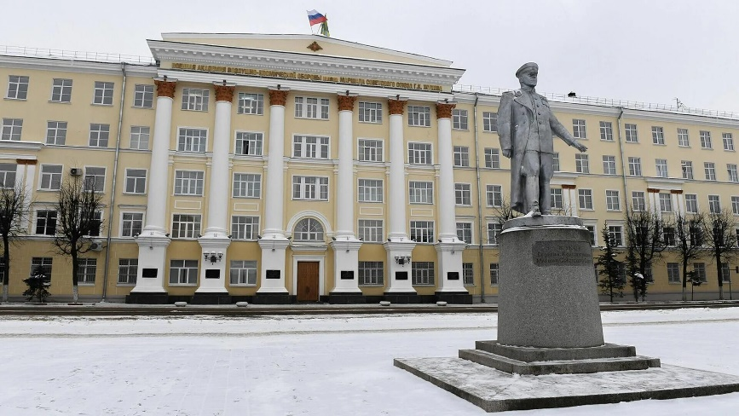
Военная академия воздушно-космической обороны имени Маршала Советского Союза Г. К. Жукова
24
Специальности (ВО):
Военные науки
Управление воинскими частями и соединениями
Управление техническим обеспечением войск(сил)
Применение и эксплуатация автоматизированных систем специального назначения
Применение и эксплуатация автоматизированных систем специального назначения
Специальные радиотехнические системы
Специальности (СПО):
Набор не осуществляется
Особые условия поступления - плавание
Задания -
Подано заявлений -
Отобрано -
Направлено ЛД -
Поступило -
№ п/п | Специальность подготовки в соответствии с федеральным государственным образовательным стандартом высшего образования |  | Наименование общеобразовательного предмета и установленное значение минимального количества баллов единого государственного экзамена
 | Код | Наименование | Русский язык | Математика (профильная) | Физика | Информатика и информационно-коммуникационные технологии | Иностранный язык (английский, французский, немецкий, испанский)
1 | 09.05.01 | Применение и эксплуатация автоматизированных систем специального назначения | 36 | 27 | 36 | 40 | 22
2 | 11.05.02 | Специальные радиотехнические системы | 36 | 27 | 36 | 40 | 22
Notes:
24

Slide 25
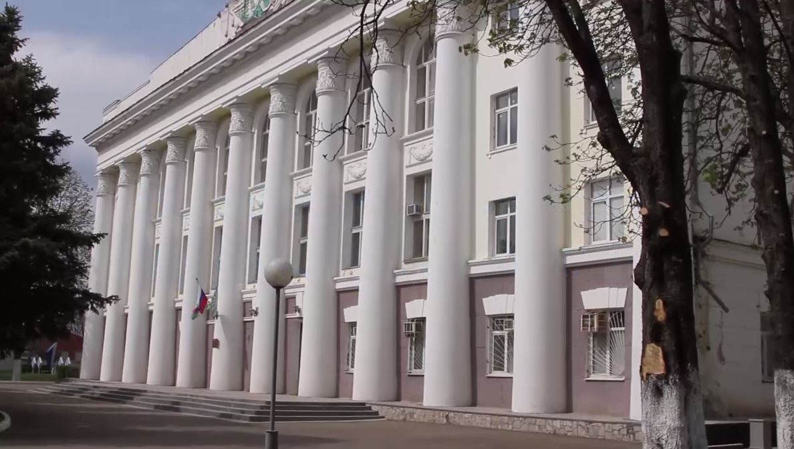
Краснодарское высшее военное авиационное училище лётчиков имени Героя Советского Союза А. К. Серова
25
Специальности (ВО):
Летная эксплуатация и применение авиационных комплексов
Специальности (СПО):
Набор не осуществляется
Задания -
Подано заявлений -
Отобрано -
Направлено ЛД -
Поступило -
Специальность подготовки в соответствии с Федеральным государственным образовательным стандартом высшего образования |  | Наименование общеобразовательного предмета и установленное значение минимального количества баллов ЕГЭ
Код | Наименование | Русский язык | Математика профильного уровня | Физика
25.05.04 | Летная эксплуатация и применение авиационных комплексов | 36 | 27 | 36
Notes:
25

Slide 26

Ярославское высшее военное училище противовоздушной обороны
26
Специальности (ВО):
Специальные радиотехнические системы
Применение и эксплуатация автоматизированных систем специального назначения
Военные науки
Специальности (СПО):
Набор не осуществляется
№ п/п | Специальность подготовки в соответствии с ФГОС ВО |  | Наименование общеобразовательного предмета и значение минимального количества баллов
 | Код | Наименование | Русский язык | Математика (профильный уровень) | Физика* | Информатика*
1 | 11.05.02 | Специальные радиотехнические системы | 36 | 27 | 36 | 40
2 | 09.05.01 | Применение и эксплуатация автоматизированных систем специального назначения | 36 | 27 | 36 | 40
Задания -
Подано заявлений -
Отобрано -
Направлено ЛД -
Поступило -
Notes:
26

Slide 27
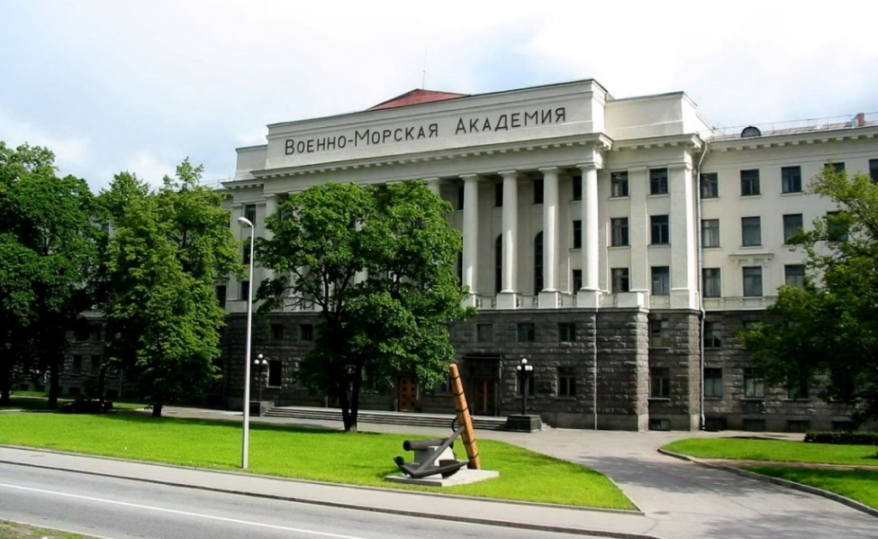
Военно-морская академия имени Адмирала Флота Советского Союза Н. Г. Кузнецова
27
Специальности (ВО):
Применение и эксплуатация автоматизированных систем специального назначения
Радиоэлектронные системы и комплексы
Строительство, ремонт и поисково-спасательное обеспечение надводных кораблей и подводных лодок
Применение и эксплуатация технических систем надводных кораблей и подводных лодок
Эксплуатация судовых энергетических установок
Эксплуатация судового электрооборудования и средств автоматики
Радиационная, химическая и биологическая защита
Военно-политическая работа
Управление воинскими частями и соединениями
Управление боевым обеспечением войск (сил)
Управление техническим обеспечением войск (сил)
Управление производством и развитием вооружения и военной техники
Управление использованием атомной энергии и обеспечением ядерной безопасности в области ядерных установок военного назначения
Военные науки
ЕГЭ 2024
п/п | Специальность подготовки в соответствии с федеральным государственным образовательным стандартом высшего образования |  | Наименование общеобразовательного предмета и установленное значение минимального количества баллов единого государственного экзамена
 | Код | Наименование | Русский язык | Математика профильного уровня | Физика | Химия | История | Обществознание
Военный учебно-научный центр Военно-Морского Флота «Военно-морская академия» (г. Санкт-Петербург)
1 | 09.05.01 | Применение и эксплуатация автоматизированных систем специального назначения | 36 | 27 | 36
2 | 11.05.01 | Радиоэлектронные системы и комплексы | 38 | 27 | 36
3 | 26.05.03 | Строительство, ремонт и поисково-спасательное обеспечение надводных кораблей и подводных лодок | 38 | 27 | 36
4 | 26.05.04 | Применение и эксплуатация технических систем надводных кораблей и подводных лодок | 36 | 27 | 36
5 | 26.05.06 | Эксплуатация судовых энергетических установок | 38 | 27 | 36
6 | 26.05.07 | Эксплуатация судового электрооборудования и средств автоматики | 38 | 27 | 36
7 | 56.05.02 | Радиационная, химическая и биологическая защита | 38 | 27 |  | 36
8 | 56.05.08 | Военно-политическая работа | 38 |  |  |  | 30 | 40
Специальности (СПО):
Задания -
Подано заявлений -
Отобрано -
Направлено ЛД -
Поступило -
Сетевое и системное администрирование
Монтаж, техническое обслуживание и ремонт электронных приборов и устройств
Эксплуатация судовых энергетических установок
Эксплуатация судового электрооборудования и средств автоматики
Notes:
27

Slide 28
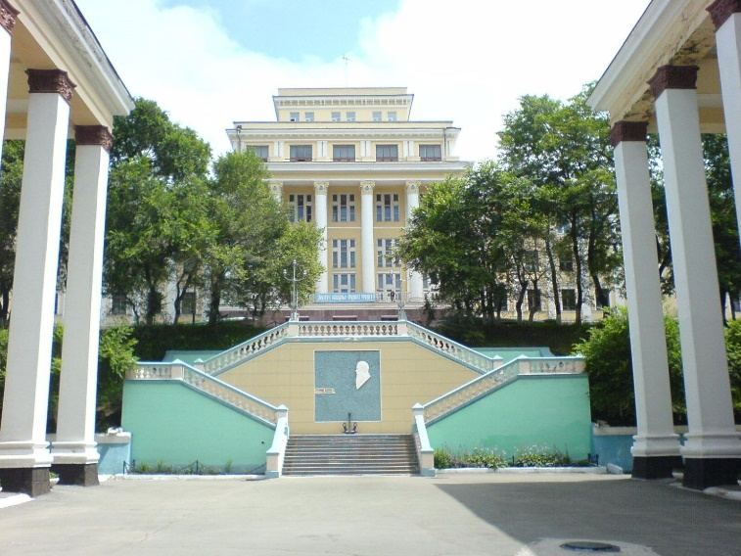
Тихоокеанское высшее военно-морское училище имени С. О. Макарова
28
Специальности (ВО):
Особые условия поступления - плавание
Радиоэлектронные системы и
Комплексы
Инфокоммуникационные технологии и системы
специальной связи
Применение и эксплуатация
технических систем надводных кораблей и подводных лодок
Специальности (СПО):
Техническая эксплуатация транспортного радиоэлектронного оборудования (по видам
транспорта)
Системы радиосвязи, мобильной связи и телерадиовещания
Техническая эксплуатация летательных аппаратов и
двигателей
Техническая эксплуатация электрифицированных и
пилотажно-навигационных комплексов
Эксплуатация судового
электрооборудования и средств автоматики
Специальность подготовки в соответствии с Федеральным государственным образовательным стандартом высшего образования |  | Наименование общеобразовательного предмета и установленное значение минимального количества баллов ЕГЭ
Код | Наименование | Русский язык | Математика профильного уровня | Физика
26.05.04 | Применение и эксплуатация технических систем надводных кораблей и подводных лодок | 36 | 27 | 36
11.05.01 | Радиоэлектронные системы и комплексы | 36 | 27 | 36
11.05.04 | Инфокоммуникационные технологии и системы специальной связи | 36 | 27 | 36
Задания -
Подано заявлений -
Отобрано -
Направлено ЛД -
Поступило -
Notes:
28

Slide 29
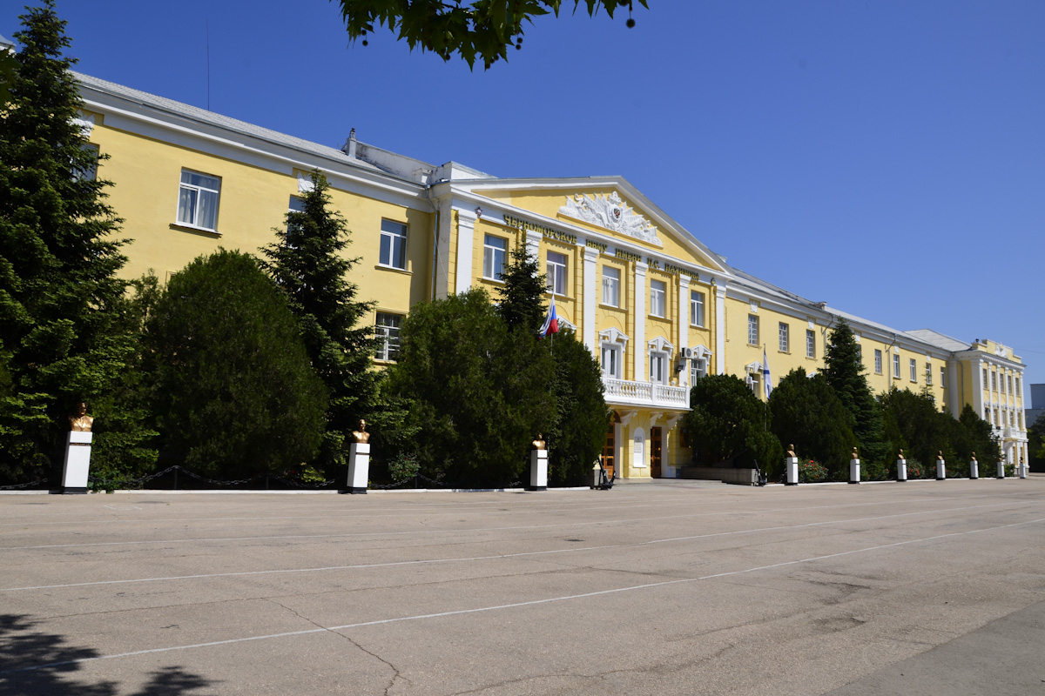
Черноморское высшее военно-морское училище имени П. С. Нахимова
29
Специальности (ВО):
Техника и технологии кораблестроения и водного транспорта.
Применение и эксплуатация технических систем надводных кораблей и подводных лодок.
Строительство, ремонт и поисково-спасательное обеспечение надводных кораблей и подводных лодок.
Машиностроение.
Робототехника военного и специального назначения.
Информационная безопасность телекоммуникационных систем.
Радиоэлектронные системы и комплексы.
Радиотехника.
Радиотехника (на базе бакалавриата или специалитета).
Судовождение.
Эксплуатация судовых
энергетических установок.
Специальности (СПО):
Техника и технологии кораблестроения и водного транспорта.
Эксплуатация судового электрооборудования и средств автоматики.
Электроника, радиотехника и системы связи.
Монтаж, техническое обслуживание и ремонт электронных приборов и устройств.
Эксплуатация судовых энергетических установок.
Задания -
Подано заявлений -
Отобрано -
Направлено ЛД -
Поступило -
№ п/п | Специальность подготовки в соответствии с федеральным государственным образовательным стандартом высшего образования |  | Наименование общеобразовательного предмета и установленное значение минимального количества баллов единого государственного экзамена
 | Код | Наименование | Русский язык | Математика профильного уровня | Физика
1 | 15.05.02 | Робототехника военного и специального назначения | 36 | 27 | 36
2 | 26.05.03 | Строительство, ремонт и поисково-спасательное обеспечение надводных кораблей и подводных лодок | 36 | 27 | 36
3 | 26.05.04 | Применение и эксплуатация технических систем надводных кораблей и подводных лодок | 36 | 27 | 36
Notes:
29

Slide 30
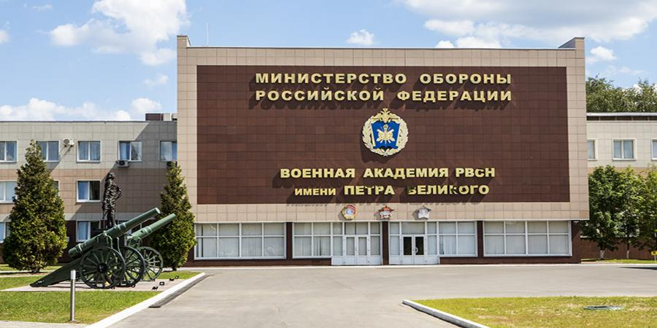
Военная академия Ракетных войск стратегического назначения имени Петра Великого
30
№ п/п | Специальность подготовки в соответствии с ФГОС ВО |  | Наименование общеобразовательного предмета и значение минимального количества баллов
 | Код | Наименование | Русский язык | Математика профильного уровня | Физика * | Информатика и ИКТ * | История | Обществознание
Военная академия РВСН имени Петра Великого (г. Балашиха Московской области)
1 | 09.05.01 | Применение и эксплуатация автоматизированных систем специального назначения | 40 | 30 | 40 | 40
2 | 11.05.03 | Применение и эксплуатация средств и систем специального мониторинга | 40 | 30 | 40 | 40
3 | 13.05.01 | Тепло- и электрообеспечение специальных технических систем и объектов | 40 | 30 | 40 | 40
4 | 14.05.04 | Электроника и автоматика физических установок | 40 | 30 | 40 | 40
5 | 15.05.02 | Робототехника военного и специального назначения | 40 | 30 | 40 | 40
6 | 24.05.01 | Проектирование, производство и эксплуатация ракет и ракетно-космических комплексов | 40 | 30 | 40 | 40
7 | 24.05.03 | Испытание летательных аппаратов | 40 | 30 | 40 | 40
8 | 24.05.04 | Навигационно-баллистическое обеспечение применения космической техники | 40 | 30 | 40 | 40
9 | 24.05.06 | Системы управления летательными аппаратами | 40 | 30 | 40 | 40
10 | 56.05.08 | Военно-политическая работа | 40 |  |  |  | 35 | 45
Специальности (ВО):
Применение и эксплуатация автоматизированных систем специального назначения
Применение и эксплуатация средств и систем специального мониторинга
Тепло- и электрообеспечение специальных технических систем и объектов
Электроника и автоматика физических установок
Проектирование, производство и эксплуатация ракет и ракетно-космических комплексов
Испытание летательных аппаратов
Навигационно-баллистическое обеспечение применения космической техники
Системы управления летательными аппаратами
Робототехника военного и специального назначения
Военно-политическая
Управление воинскими частями и соединениями
Управление техническим обеспечением войск (сил)
Управление информационной безопасностью органов управления систем и комплексов военного назначения
Военные науки
Задания -
Подано заявлений -
Отобрано -
Направлено ЛД -
Поступило -
Специальности (СПО):
Техника и технологии кораблестроения и водного транспорта.
Эксплуатация судового электрооборудования и средств автоматики.
Электроника, радиотехника и системы связи.
Монтаж, техническое обслуживание и ремонт электронных приборов и устройств.
Эксплуатация судовых энергетических установок.
Notes:
30

Slide 31
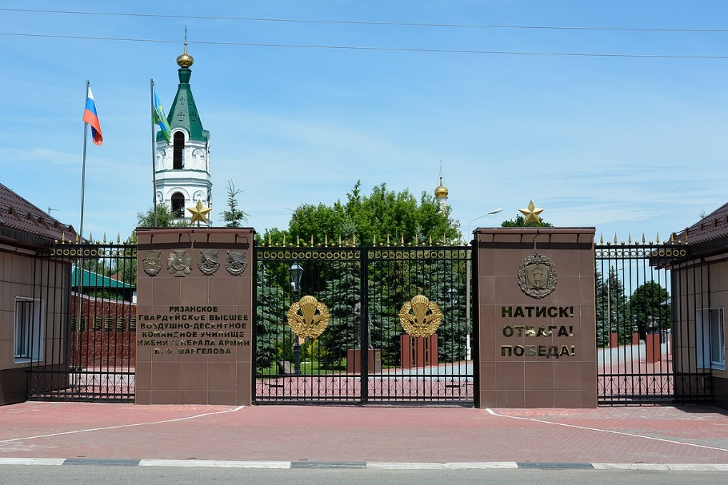
Рязанское гвардейское высшее воздушно-десантное ордена Суворова дважды Краснознамённое командное училище имени генерала армии В. Ф. Маргелова
31
Специальности (ВО):
Управление персоналом
Военно-политическая работа
Перевод и переводоведение
Инфокоммуникационные технологии и системы специальной связи по военной специальности
Наземные и транспортно-технологические средства
Специальности (СПО):
Инфокоммуникационные сети и системы связи
Системы радиосвязи, мобильной связи и телерадиовещания
Техническое обслуживание и ремонт двигателей, систем и агрегатов автомобилей
Эксплуатация беспилотных авиационных систем
Радиосвязь, радиовещание и телевидение
№ п/п | Специальность подготовки в соответствии с федеральным государственным образовательным стандартом высшего образования |  | Наименование общеобразовательного предмета и установленное значение минимального количества баллов единого государственного экзамена
 | Код | Наименование | Русский язык | Математика профильного уровня | Физика | История | Обществознание | Иностранный язык
1 | 11.05.04 | Инфокоммуникационные технологии и системы специальной связи | 36 | 27 | 36
2 | 45.05.01 | Перевод и переводоведение | 36 |  |  | 32 |  | 22
3 | 56.05.04 | Управление персоналом (Вооруженные Силы Российской Федерации, другие войска, воинские формирования и приравненные к ним органы Российской Федерации) | 36 | 27 |  |  | 42
4 | 56.05.08 | Военно-политическая работа | 36 |  |  | 32 | 42
Задания -
Подано заявлений -
Отобрано -
Направлено ЛД -
Поступило -
Notes:
31

Slide 32
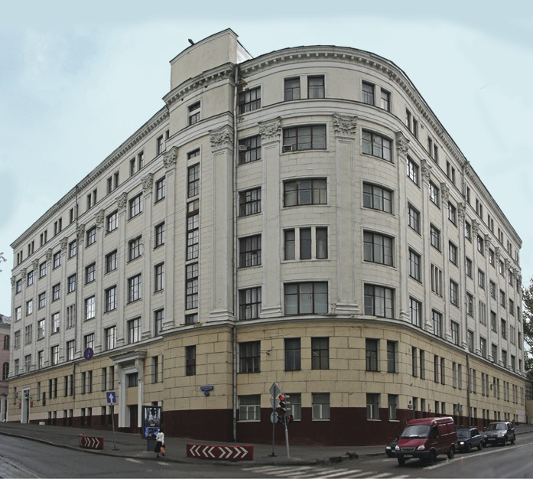
Военно-инженерная ордена Кутузова академия имени
генерал-лейтенанта инженерных войск Д. М. Карбышева
32
Специальности (ВО):
Управление воинскими частями и соединениями
Управление боевым обеспечением войск (сил)
Управление техническим обеспечением войск (сил)
Военно-политическая работа
Специальности (СПО):
Набор не осуществляется
Особые условия поступления - плавание
Код и наименование специальности подготовки в соответствии с ФГОС ВО | Наименование общеобразовательного предмета и значение минимального количества баллов
 | Русский язык | Обществознание | История* | Литература*
56.05.08 Военно-политическая работа | 40 | 45 | 35* | 40*
Задания -
Подано заявлений -
Отобрано -
Направлено ЛД -
Поступило -
Notes:
32

Slide 33
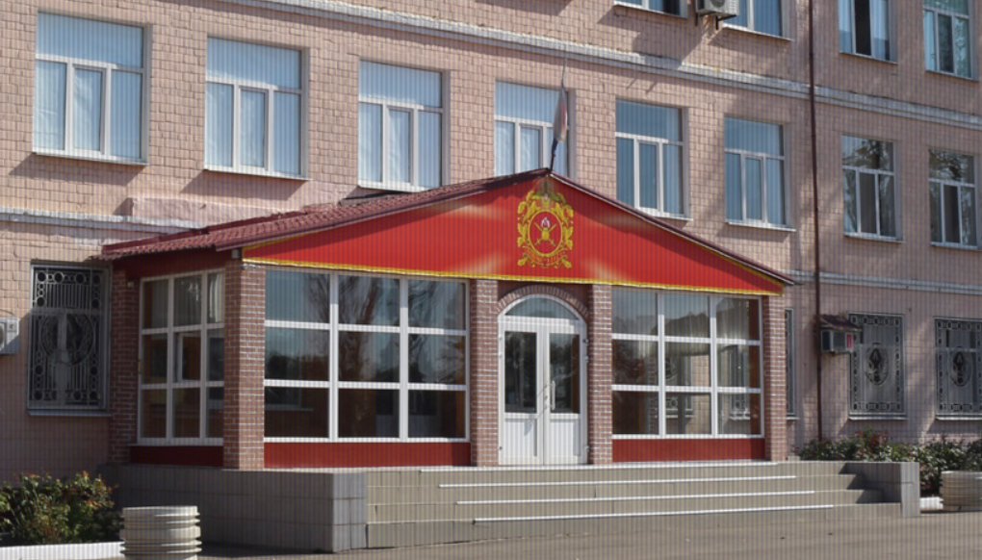
Донецкое высшее
общевойсковое
командное училище
33
Специальности (ВО):
Управление персоналом - мотострелковых подразделений
Управление персоналом - танковых подразделений
Военно-политическая работа
Специальности (СПО):
Набор не осуществляется
Специальность подготовки в соответствии с федеральным государственным образовательным стандартом высшего образования |  | Наименование общеобразовательного предмета и установленное значение минимального количества баллов единого государственного экзамена
Код | Наименование | Русский язык | Математика профильного уровня | Физика | Химия | Информатика и информационно-коммуникационные технологии | Биология | История | География | Обществознание | Литература | Иностранный язык
Донецкое высшее общевойсковое командное училище
56.05.04 | Управление персоналом (Вооруженные Силы Российской Федерации, другие войска, воинские формирования и приравненные к ним органы Российской Федерации) | 36 | 27 |  |  |  |  |  |  | 42
56.05.08 | Военно-политическая работа | 36 |  |  |  |  |  | 32 |  | 42
Задания -
Подано заявлений -
Отобрано -
Направлено ЛД -
Поступило -
Notes:
33

Slide 34

Балтийское
высшее военно-морское училище
имени адмирала Ф.Ф.Ушакова
34
Специальности (ВО):
Электроника, радиотехника и системы связи
Специальные радиотехнические системы
Инфокоммуникационные технологии и системы специальной связи
Техника и технологии кораблестроения и водного транспорта
Применение и эксплуатация технических систем надводных кораблей и подводных лодок
Специальности (СПО):
Электроника, радиотехника и системы связи
Системы радиосвязи, мобильной связи и телерадиовещания
Техника и технологии кораблестроения и водного транспорта
Эксплуатация судового электрооборудования и средств автоматики
№ п/п | Специальность подготовки в соответствии с ФГОС ВО |  | Наименование общеобразовательного предмета и минимальное количество баллов
 | Код | Наименование | Русский язык | Математика профильного уровня | Физика или Информатика * (по выбору поступающего)
1 | 11.05.02 | Специальные радиотехнические системы | 40 | 30 | 36
2 | 11.05.04 | Инфокоммуникационные технологии и системы специальной связи | 40 | 30 | 36
3 | 26.05.04 | Применение и эксплуатация технических систем надводных кораблей и подводных лодок | 40 | 27 | 36
Задания -
Подано заявлений -
Отобрано -
Направлено ЛД -
Поступило -
Notes:
34

Slide 35
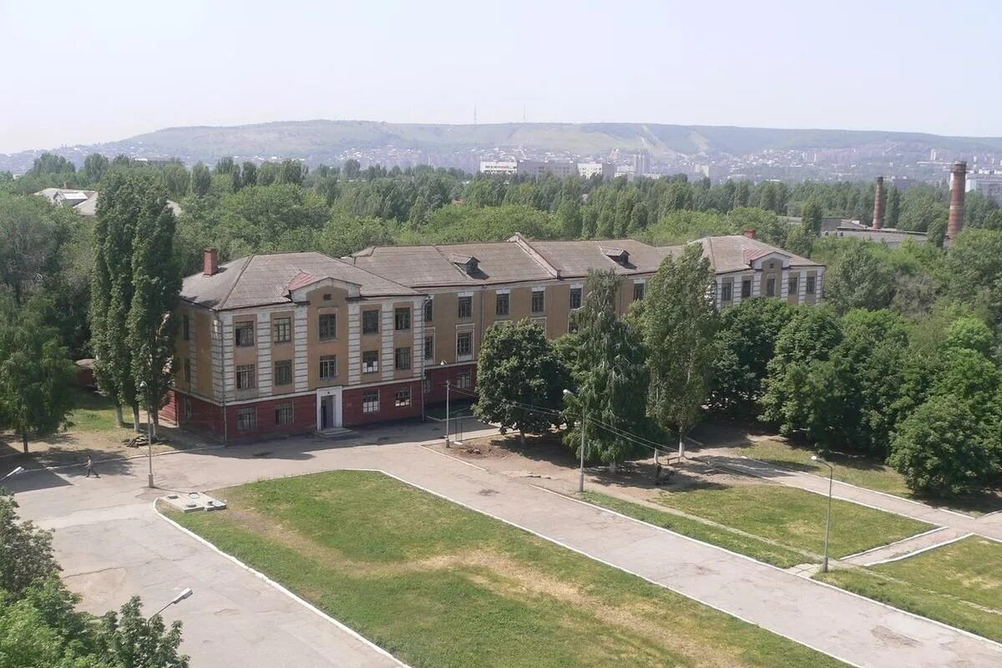
Саратовское
высшее артиллерийское командное училище
35
Специальности (ВО):
Применение подразделений артиллерии
Специальности (СПО):
Набор не осуществляется
№ п/п | Специальность подготовки в соответствии с федеральным государственным образовательным стандартом высшего образования |  | Наименование общеобразовательного предмета и установленное значение минимального количества баллов единого государственного экзамена
 | Код | Наименование | Русский язык | Математика профильного уровня | Физика
 | Саратовское высшее артиллерийское командное училище
 | 13.05.02 | Специальные электромеханические системы | 36 | 27 | 36
Задания -
Подано заявлений -
Отобрано -
Направлено ЛД -
Поступило -
Notes:
35

Slide 36
Социальные гарантии военнослужащим и членам семьи
36
Главным документов, определяющим все гарантии военнослужащих является - Федеральный закон от 27.05.98 N 76-ФЗ
Военнослужащие обеспечиваются жилыми помещениями в соответствии с приказом Министра обороны Российской Федерации от 30 сентября 2010 г. № 1280. Военнослужащие по прибытию в часть обеспечиваются служебным жилым помещением по нормам на состав семьи. Автоматически становится участником накопительно-ипотечной системы, которая предусматривает возможность приобретения собственного жилья уже через 3 (три) года военной службы. Личные средства военнослужащий при покупке жилья не использует. При условии безупречной службы в течение 20 лет ипотечный кредит оплачивает государство.
В случае отсутствия специализированных жилых помещений военнослужащим по их желанию выплачивается денежная компенсация за найм (поднаем) жилья. В настоящее время данная компенсация выплачивается в размере фактических расходов.
Военнослужащий имеет право на бесплатное обеспечение. Бесплатные обследования, лечения и реабилитационное обеспечение. Ежегодное диспансерное обеспечение. Бесплатное обеспечение лекарствами. Бесплатное изготовление и ремонт зубных протезов.
Notes:
36

Slide 37
Социальные гарантии военнослужащим и членам семьи
37
Военнослужащие обеспечиваются вещевым имуществом по нормам снабжения, утвержденным постановлением Правительства Российской Федерации от 22 июня 2006 г. №390 «О вещевом обеспечении в федеральных органах исполнительной власти, в которых федеральным законом предусмотрена военная служба, в мирное время».
Военнослужащие подлежат обязательному государственному страхованию за счет средств федерального бюджета.
Право на пенсию возникает у граждан, имеющих на день увольнения со службы выслугу 20 и более лет. Для военнослужащих, заключивших контракт после 24 февраля 2022 г., периоды участия в специальной военной операции во время военной службы по контракту засчитываются в страховой стаж в двойном размере (как день за два).
Военнослужащие по контракту, которые участвуют в специальной военной операции, могут обратиться с заявлением о предоставлении отсрочек платежей и приостановлении исполнения судебных актов о возврате просроченной кредитной задолженности.
В период проведения специальной военной операции за военнослужащим сохраняется рабочее место на время прохождения военной службы по контракту.
Notes:
37

Slide 38
Социальные гарантии военнослужащим и членам семьи
38
Дети военнослужащих-участников специальной военной операции имеют право на первоочередное поступление в российские вузы по отдельной квоте. Такая квота приема на программы бакалавриата и специалитета для абитуриентов составляет 10% от общего количества бюджетных мест каждого вуза. Дети раненых и погибших могут поступить в вуз без вступительных испытаний.
Детям военнослужащих по контракту предоставляется приоритетное право на отдых в летних оздоровительных лагерях (включая «Орленок», «Артек» и «Океан»), а также получают право на первоочередное поступление в детские сады и школы.
Notes:
38

